Slide 1
Assessment ADWEB 2526
Jeroen Verlinde
2182909
Sander Smits
2188553

Slide 2
Gemaakte werk
Link naar Github repo
https://github.com/SSmits2404/jeroen-en-sander-adweb
Link naar Hosting
https://adweb-a4e0c.web.app/

Slide 3
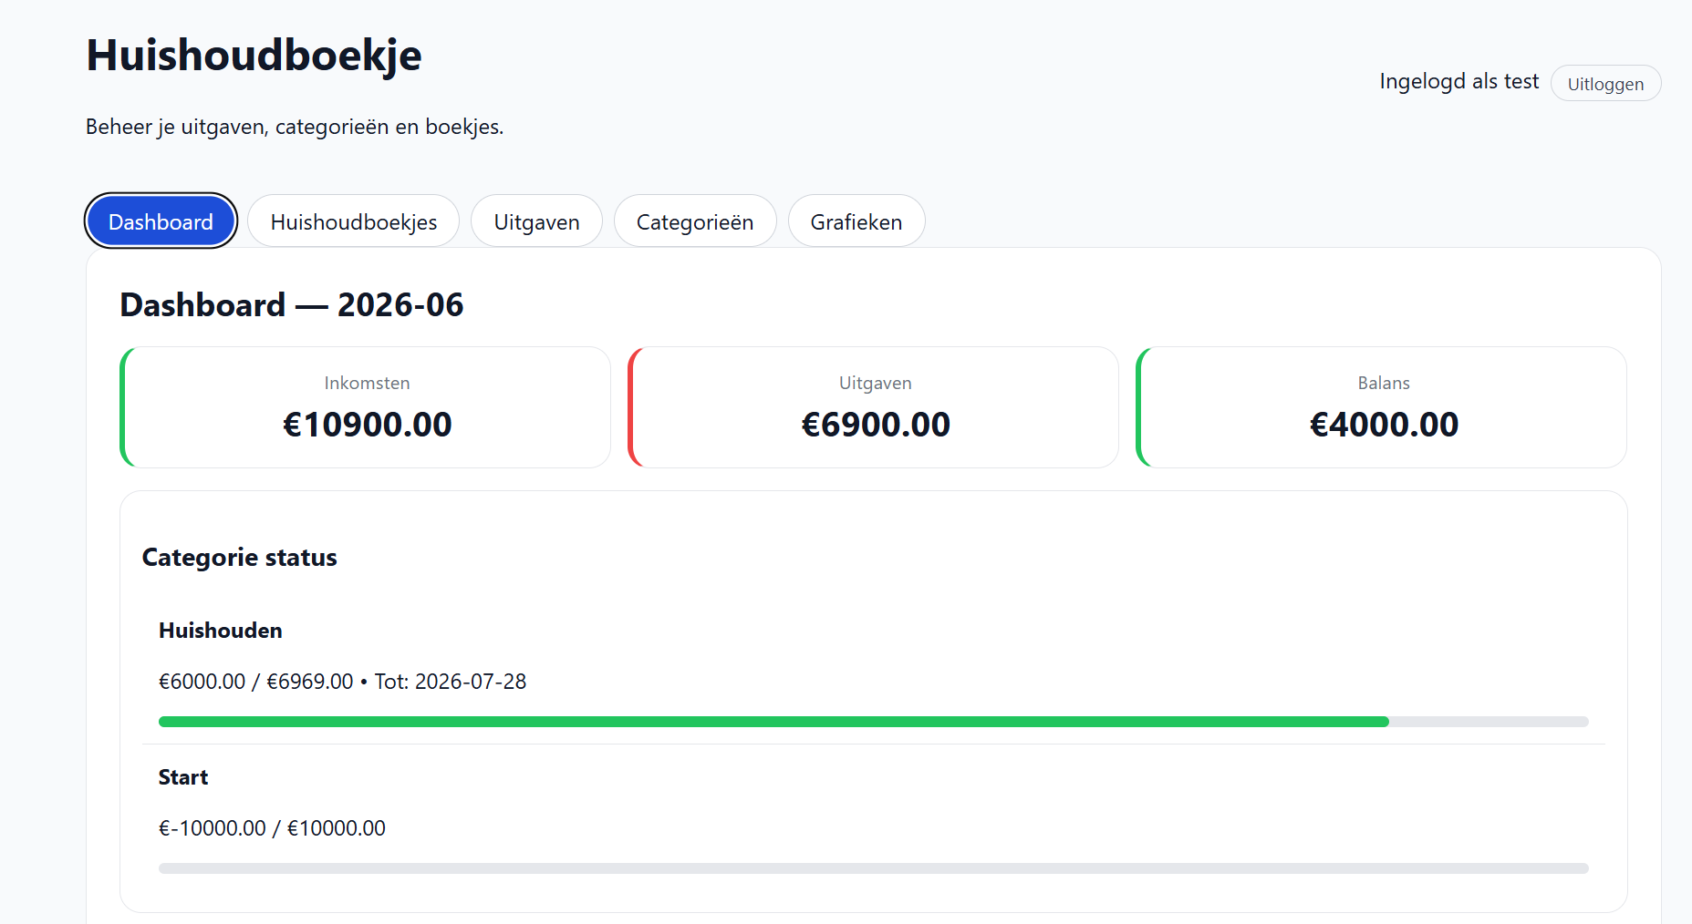
Criteria 1: De applicatie werkt zonder fouten en er is nagedacht over gebruiksvriendelijkheid

Slide 4
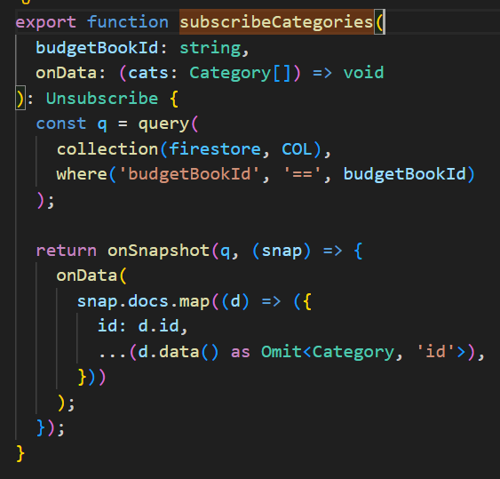
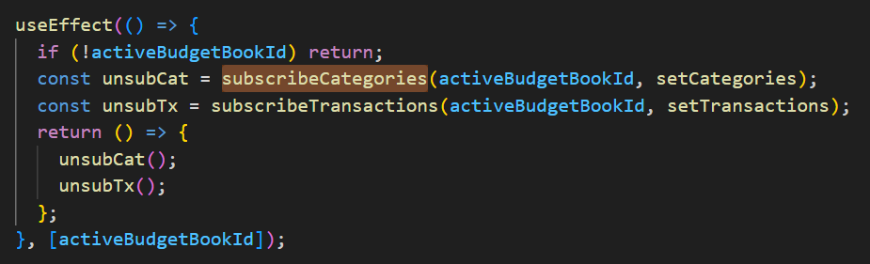
Criteria 2: De applicatie werkt volledig real-time op basis van RXJS.
Notes:
De applicatie maakt gebruik van een op abonnementen gebaseerde dataflow in plaats van eenmalige ophalingen. Categorieën en transacties worden opgehaald via realtime listeners die actief blijven zolang de component is geladen. Dit zorgt ervoor dat elke wijziging in Firestore direct wordt weergegeven in de gebruikersinterface zonder dat handmatige vernieuwingen nodig zijn.Elk abonnement retourneert een functie voor het opzeggen van het abonnement, die wordt uitgevoerd wanneer de component wordt verwijderd. Dit voorkomt geheugenlekken en zorgt ervoor dat listeners correct worden opgeruimd wanneer de gebruiker navigeert tussen budgetboeken of pagina's.Deze aanpak garandeert dat alle weergegeven financiële gegevens continu gesynchroniseerd blijven met de backend-status.

Slide 5
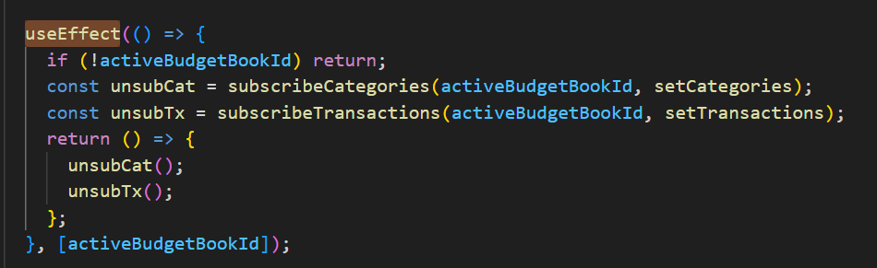
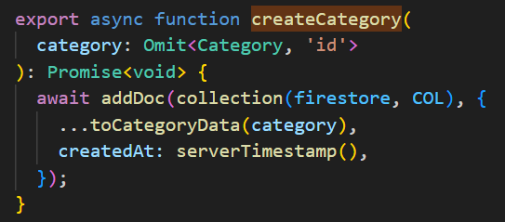
Criteria 3: De applicatie is zo ingericht dat hij voldoet aan Seperation of Concern en de student kan dit onderbouwen met bronvermelding
https://react.dev/learn/thinking-in-react
Notes:
De architectuur is opgedeeld in drie lagen: UI-componenten, servicelaag en applicatiestatus. Elke laag heeft één specifieke verantwoordelijkheid. Componenten zijn alleen verantwoordelijk voor de weergave en gebruikersinteractie, terwijl services alle communicatie met Firebase afhandelen. De applicatiestatus biedt gedeelde contextinformatie, zoals het actieve budgetboek en de gebruikersidentiteit.Deze scheiding zorgt ervoor dat UI-componenten onafhankelijk blijven van de gegevensbron, waardoor het systeem gemakkelijker te testen, te onderhouden en uit te breiden is. Elk abonnement retourneert een functie voor het opzeggen van het abonnement, die wordt uitgevoerd wanneer een component wordt verwijderd. Dit voorkomt geheugenlekken en zorgt ervoor dat listeners correct worden opgeruimd wanneer de gebruiker tussen budgetboeken of pagina's navigeert.Deze aanpak garandeert dat alle weergegeven financiële gegevens continu gesynchroniseerd blijven met de backendstatus.

Slide 6
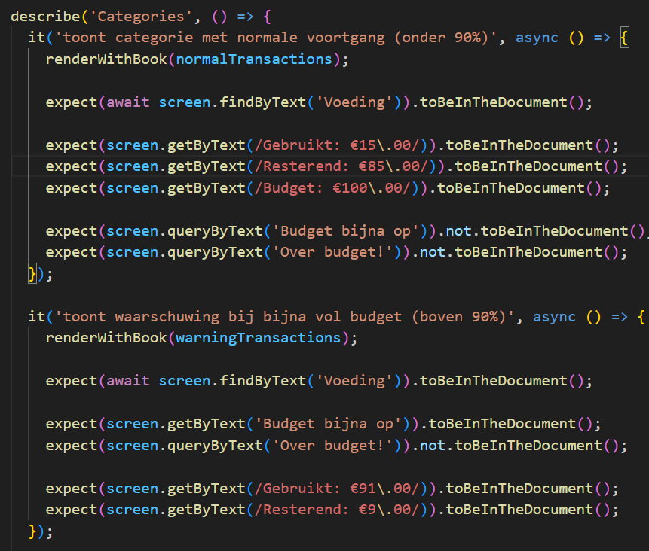
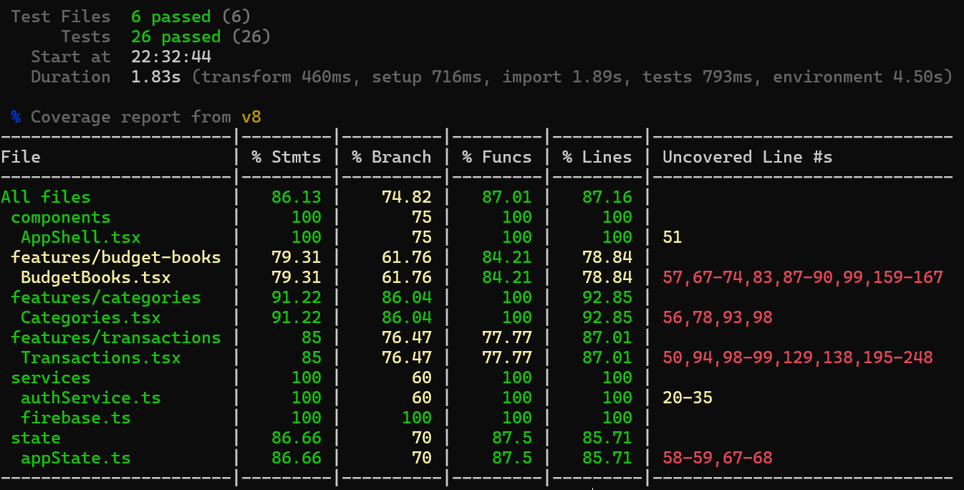
Criteria 4: Er zijn werkende Test aanwezig met een goede code coverage

Slide 7
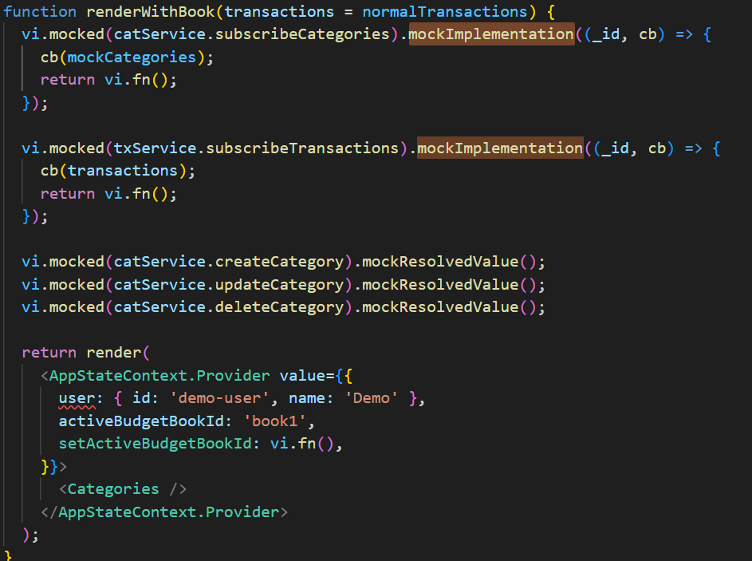
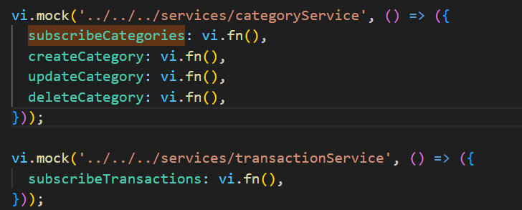
Criteria 4: Er zijn werkende Test aanwezig met een goede code coverage (pt 2)

Slide 8
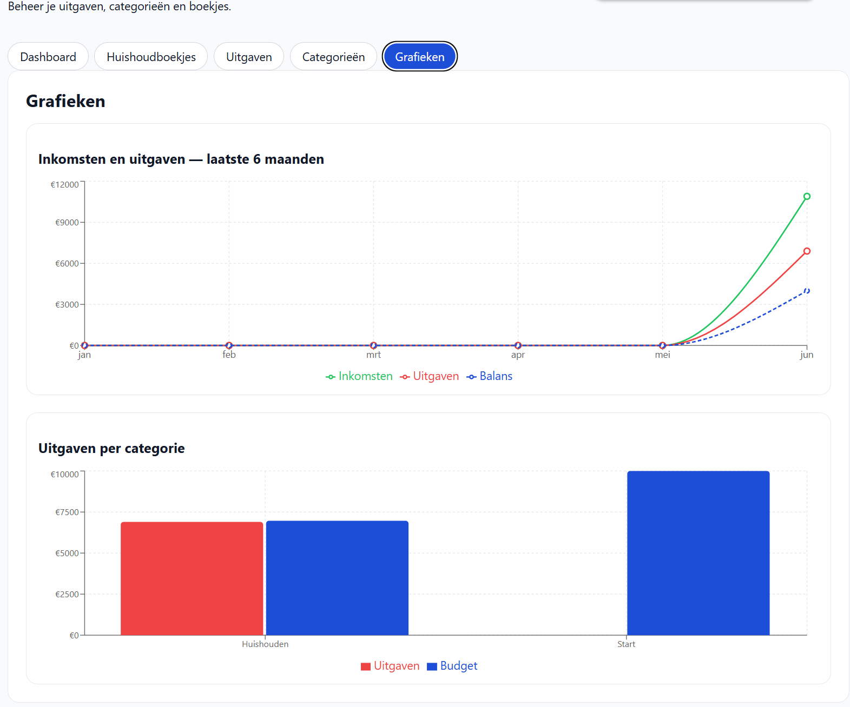
Criteria 5: De applicatie bevat extra 'nice-2-have' features.

Slide 9
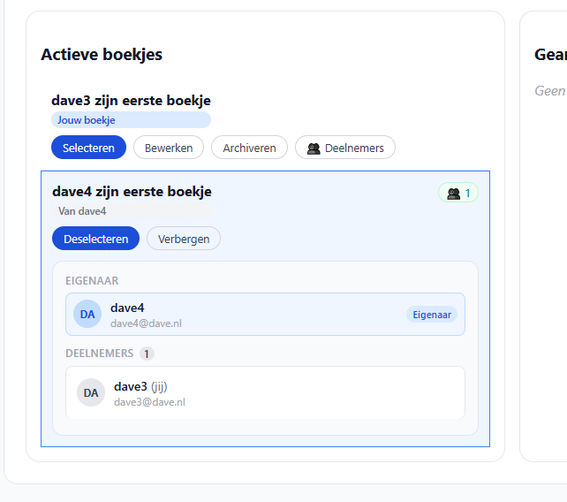
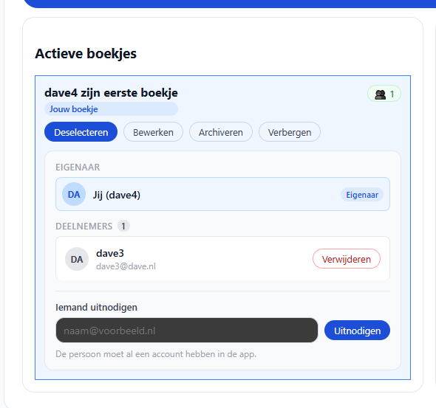
Criteria 5: De applicatie bevat extra 'nice-2-have' features.

